Slide 1
Noisy Student Training
Self-training with Noisy Student improves ImageNet classification
2024-08-12
2115686 최세인

Slide 2
Index
Noisy Student Training Paper Review
Introduction
1. Noisy Student Training – Algorithm
2. Adding Noise to Student Model
3. Other Techniques - Data Filtering and Balancing
Experiment Details
Results – ImageNet, Robustness
Related Works
Conclusion

Slide 3
Introduction
연구상황 : vision model의 SOTA 달성 – 계속 supervised learning(지도학습)으로만 이루어짐
Corpus of labeled image로만 학습, accuracy, robustness 향상에 제한적인 문제
해결 :
방법 : 1) Noisy Student Training (+Knowledge expansion)
2) Adding Noise
3) Data Filtering and Balancing
결과 : SOTA update, High performance on Common/Adversarial Robustness
ImageNet에 포함되지 않은 Unlabeled image set
Noisy Student Training
(semi-supervised learning approach)

Slide 4
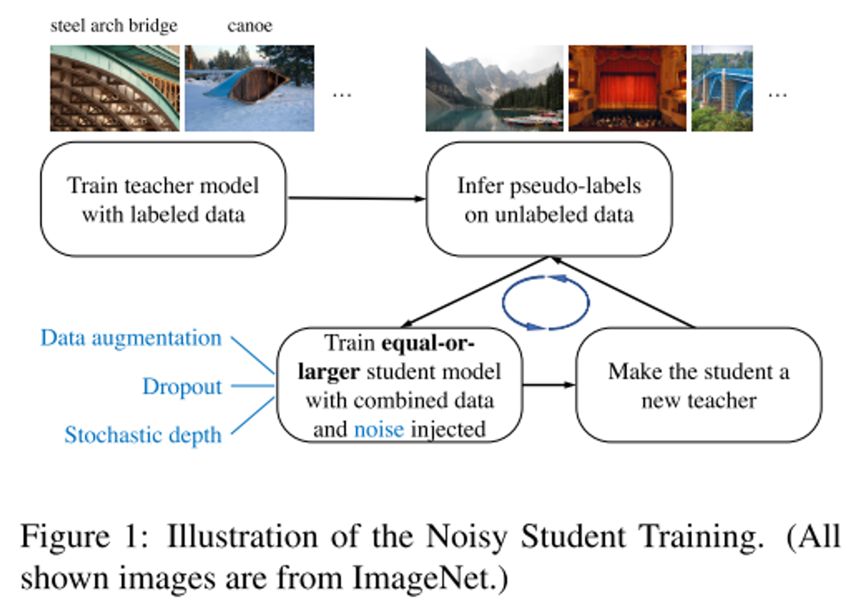
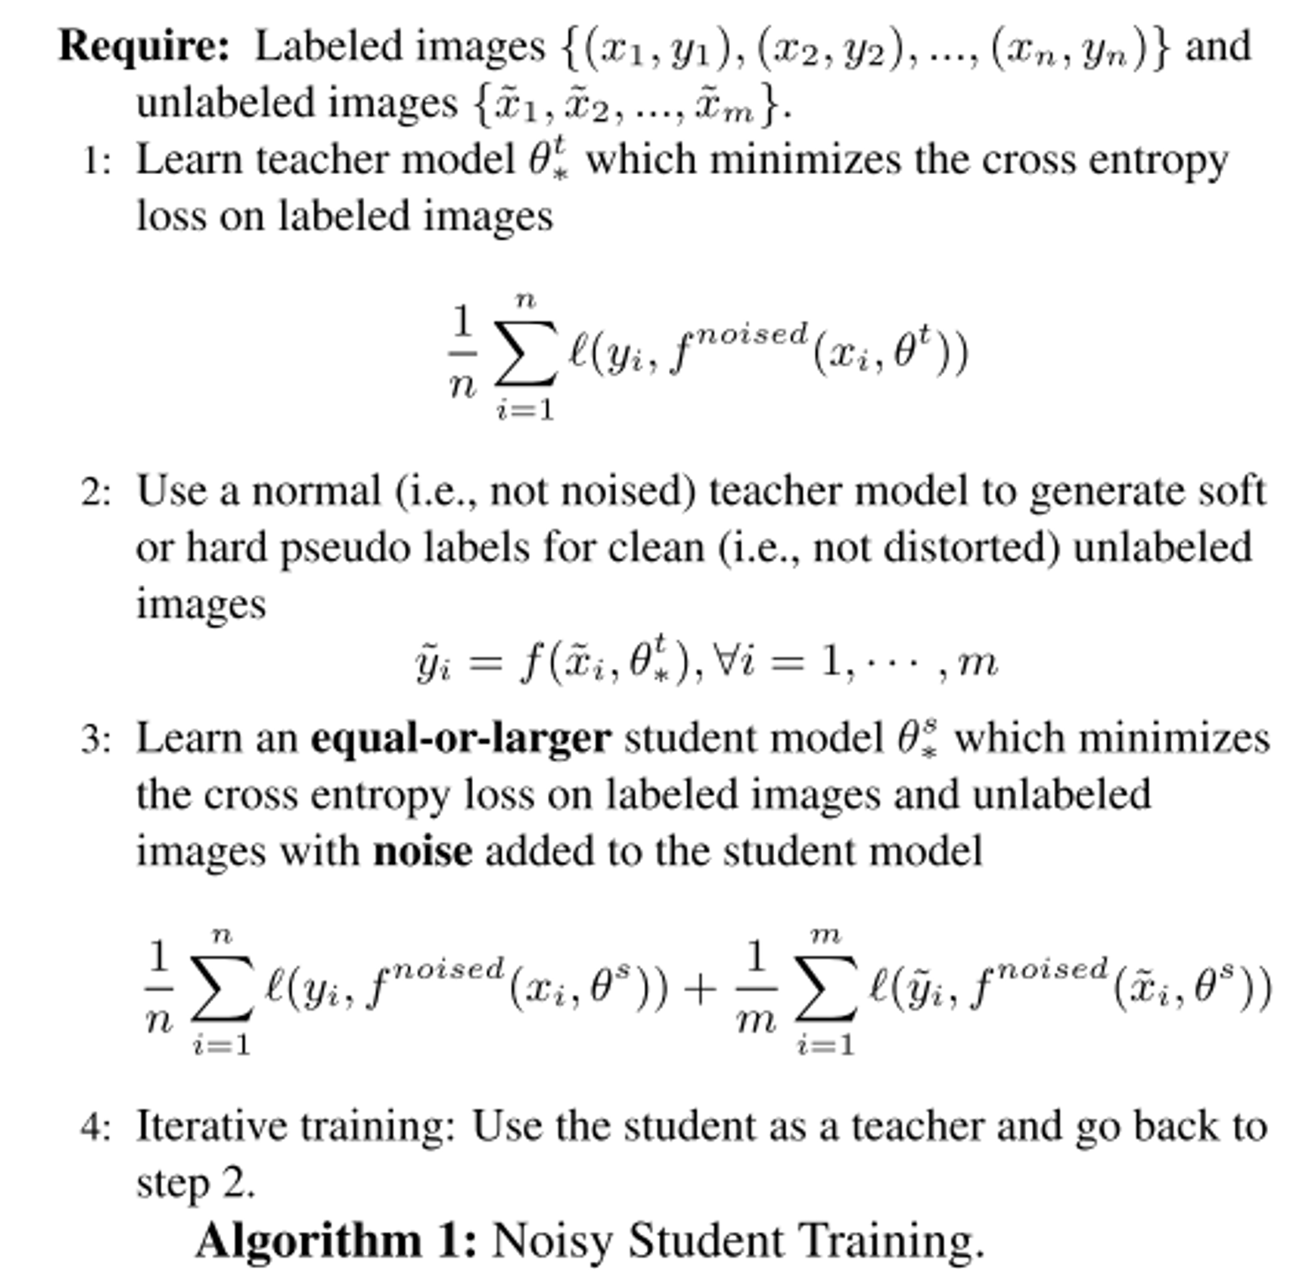
Noisy Student Training - Algorithm
Inputs : labeled & unlabeled images
1. labeled image 사용 → standard cross entropy loss로 teacher model 학습
2. train된 teacher model로 unlabeled image에 대한 pseudo label 생성. - pseudo label : soft or hard label
3. un/labeled image에 대한 cross entropy loss를 최소화하는 student model 학습
4. student model을 다시 teacher로 사용 -> new pseudo label 생성, new student 학습

Slide 5
Adding Noise to Student Model
노이즈 종류 | Input Noise | Model Noise
 | Rand Augment | Dropout | Stochastic Depth
구현 | 크기 27, 2개의 random operation | Final layer = 0.5 | Final layer = 0.8 다른 layer에는 linear decay rule
장점 | Student가 예측일관성 유지 Augmented image를 읽어 원본의 label 재현해야 하기 때문 | Teacher가 pseudo label 생성 시 앙상블처럼 작동 -> Student model이 더 강력한 앙상블 모델 모방
 | un/labeled data 모두에서 decision function의 invariances(불변성)을 강제, 일관성 유지 가능 Section4.1) Student가 Teacher보다 더 perform better 하도록 도와주는 중요한 역할

Slide 6
Other Techniques - Data Filtering and Balancing
Data Filtering and Balancing
Noisy Student Training은 추가기법 ‘ data filtering and balancing’을 통해 더 효과적으로 작동
사용 ex
Unlabeled dataset
JFT dataset 사용함 (300M개, 3억개)
사실 레이블이 있지만 없는 것처럼 사용함. (Unlabeled)
데이터셋에서 ImageNet validation set 이미지를 filtering함.
ImageNet을 train한 EfficientNet-B0를 JFT 데이터셋에 적용하여 각 image에 대한 label을 예측
confidence가 0.3 이상인 이미지를 선택 (Filtering)
각 class에 대해 최대 130K(13만)개의 이미지
13만개 미만의 class는 무작위로 복제 → 각 class가 13만개의 이미지를 가질 수 있도록 함 (Balancing)
Data Filtering - category에 특화되지 않은, 신뢰도가 낮은 데이터를 filtering
Balancing – 신뢰도 가장 높은 이미지를 우선으로 선택 & 각 class 별 이미지 개수 유지
soft pseudo label을 사용

Slide 7
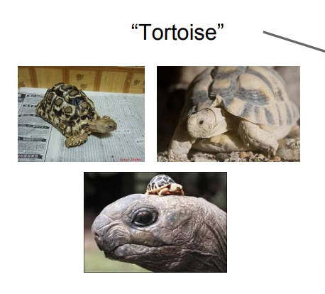
Experiment Details
Labeled dataset
ImageNet
Unlabeled dataset
JFT dataset (300M개, 3억개)
사실 레이블이 있지만 없는 것처럼 사용함. (Unlabeled)
데이터셋에서 ImageNet validation set 이미지를 filtering함.
ImageNet을 train한 EfficientNet-B0를 JFT 데이터셋에 적용하여 각 image에 대한 label을 예측
confidence가 0.3 이상인 이미지를 선택 (Filtering)
각 class에 대해 confidence가 높은 - 최대 130K(13만)개의 이미지를 선택
13만개 미만의 이미지를 가진 class는 무작위로 image복제 → 각 class가 13만개의 이미지를 가질 수 있도록 함 (Balancing)
⇒ student model training에 사용하는 이미지 갯수는 총 1억 3천만개(중복 포함)
중복 제외 unique한 이미지 개수는 8100만 개.
이 하이퍼파라미터에 대해서는 robust함.
Labeled Image
batch size : 2048 (512, 1024, 2048 성능 동일)
EfficientNet-B4보다 크면(L2 포함) 350 epochs
작으면 700 epochs
learning rate : 배치사이즈 2048일 때
350 epochs : 2.4 epochs마다 0.97로 감소
700 epochs : 4.8 epochs마다 0.97로 감소
Iterative training (반복학습) & batch size ratio
가장 좋은 실험 결과 : ‘3번’ 반복
ImageNet사용; teacher model: EfficientNet-B7
B7이 teacher. - unlabeled batch size를 labeled batch size의 14배로 설정, student는 EfficientNet-L2
unlabeled batch size를 labeled batch size의 28배로 설정
JFT dataset

Slide 8
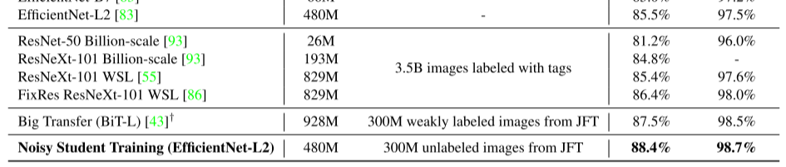
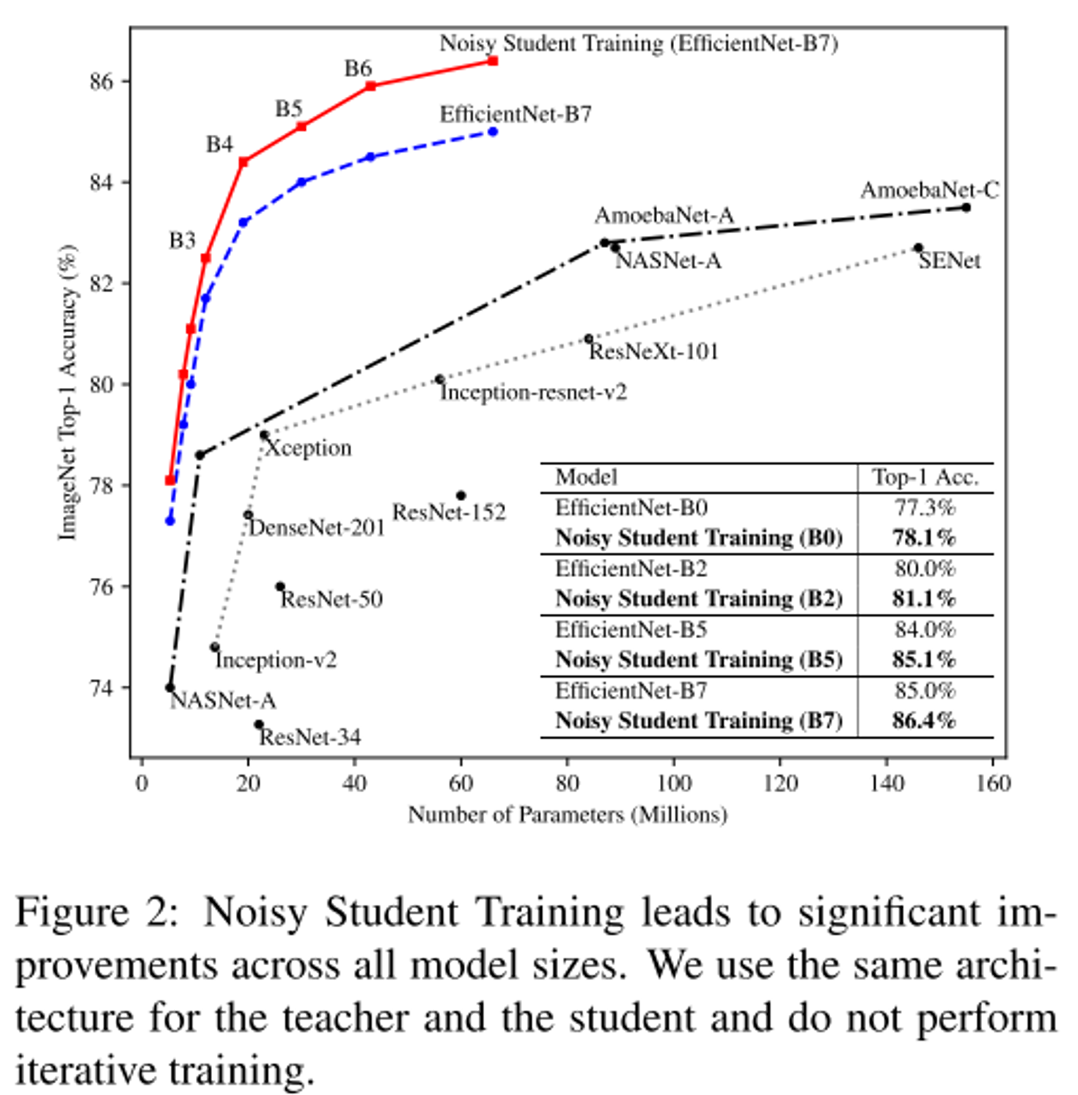
Results - ImageNet
3.4% 상승의 2가지 이유
+0.5% : model 크기를 더 키움
+2.9% : Noisy Student Training 적용
model 아키텍쳐 바꾸는 것보다 acc 더 높임
Noisy Student Training은 모든 모델 크기에 대해 약 0.8%의 일관된 향상을 가져옴.
전반적으로 Noisy Student Training을 적용한 경우 model 크기와 정확도 간의 훨씬 나은 균형을 제공함.
No Iteration 실험 →
vision model이 iteration없이도 Noisy Student Training의 효과를 얻을 수 있음

Slide 9
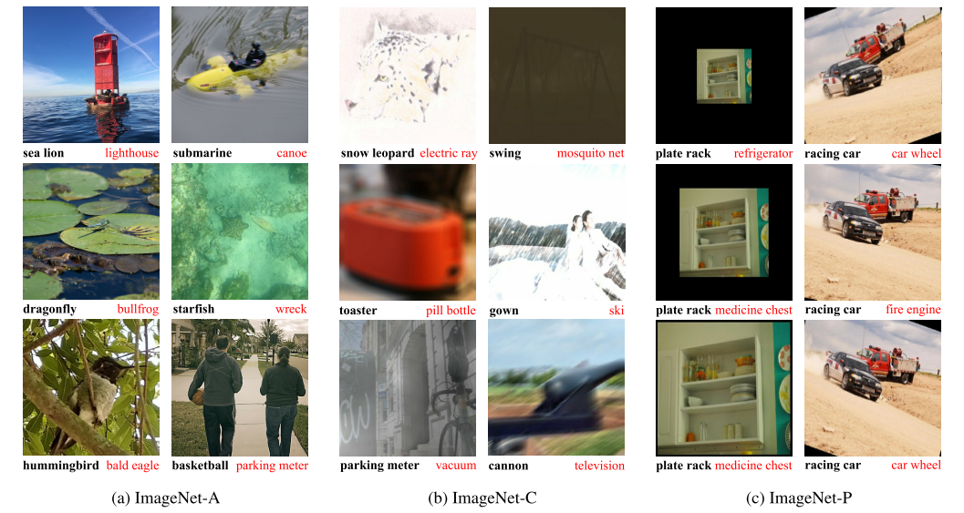
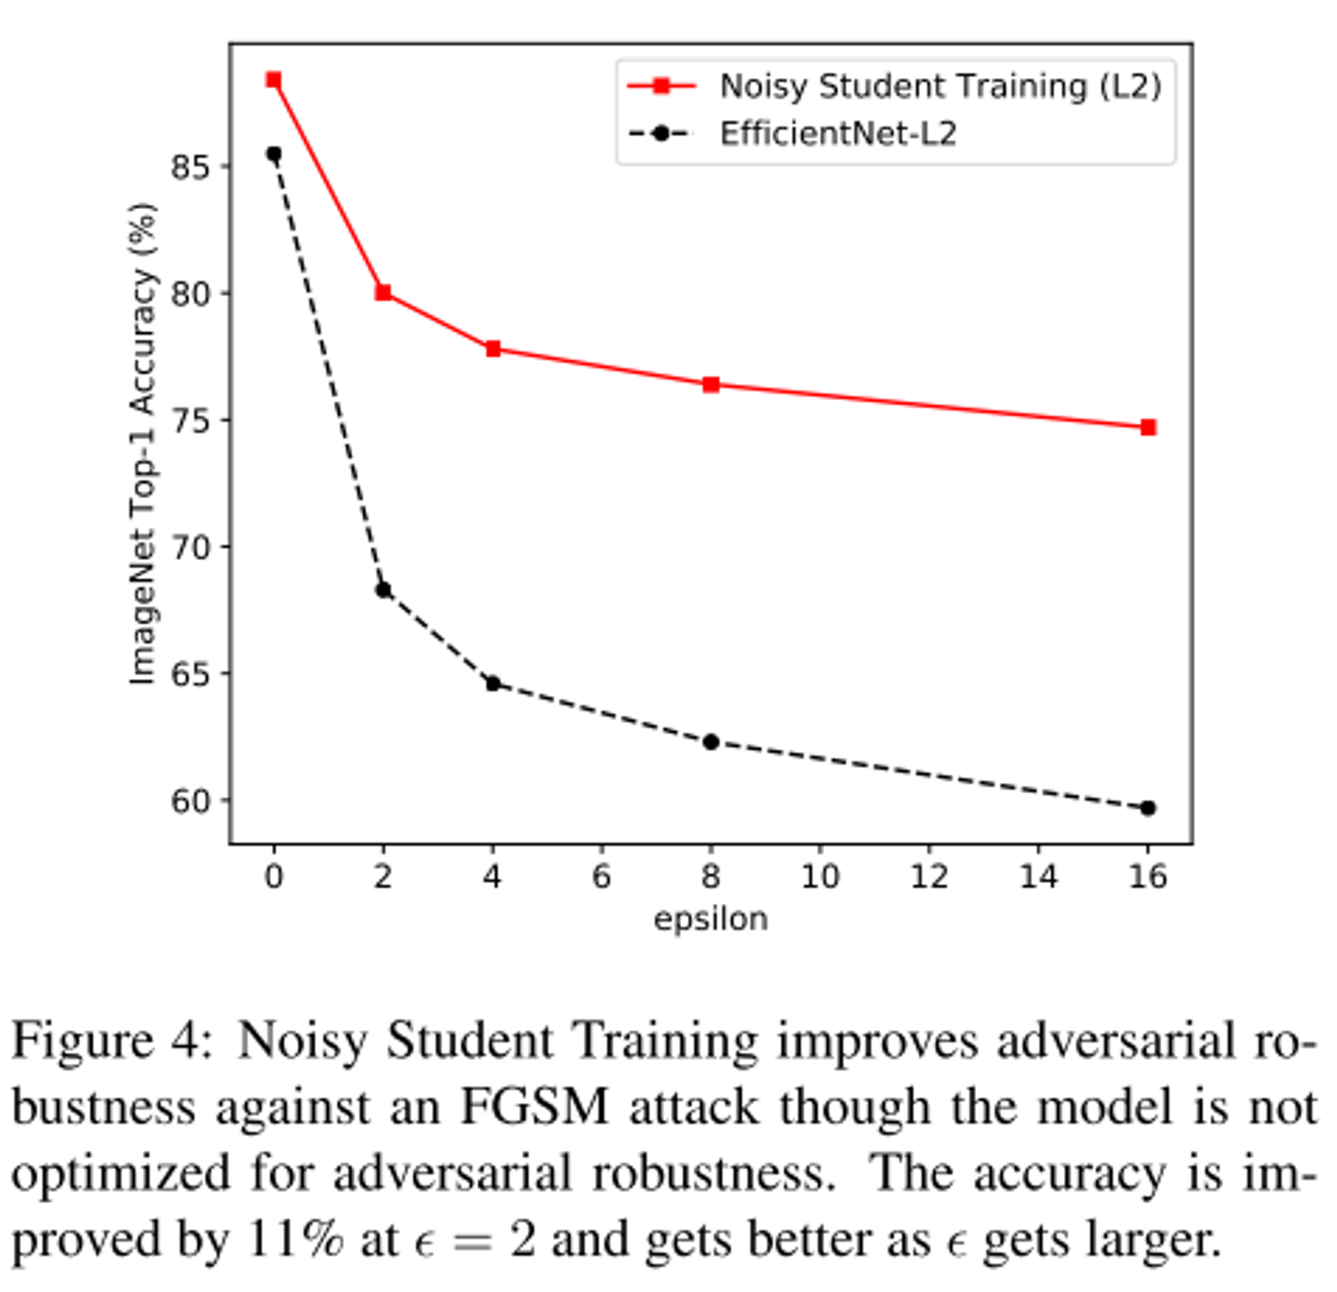
Results - Robustness
ImageNet-A : top1 61.0%→83.7%
- 매우 어려운 이미지의 레이블을 잘 예측함
ImageNet-C : mCE 45.7%→28.3%
- snow, motion blur, fog와 같은 심각한 손상(perturbation)에도 올바른 예측
ImageNet-P : mFR(224x224) 14.2, mFR(299x299) 12.2
- 크기조정, 뒤집기, 회전 등 다양한 변형에도 올바르고 일관된 예측
강력한 PGD 공격 10회 하에서 epsilon = 16일 때, Noisy Student Training은 EfﬁcientNet-L2의 정확도를 1.1%에서 4.4%로 개선
image noise에 얼마나 강한 모델인지 보는 지표. 수치가 작을수록 noise에 강함
perturbation(작은 변화)이 바뀔 때 top-1 prediction이 바뀔 확률. 수치가 작을수록 작은 변화가 일어나도 top1을 유지
General corruption/perturbations에 대한 robustness성능 & adversarial robustness 성능 둘 다 좋음
최적화 의도하지 않았음에도 좋은 결과.

Slide 10
Realted Works
타 연구와의 차이점
 | Self-training | Self-supervised Learning
Our Works | 2단계 1개로 결합 Noise 주입 | 수렴된 높은 정확도의 Teacher Model을 사용하여 pseudo label 생성 – Consistency 유지
Related Works | Unlabeled image에서 train Labeled image에서 model을 finetuning | Student가 pseudo label 생성 Training 초기 model이 높은 entropy prediction으로 정규화 -> 좋은 정확도 달성 못하도록 방지
 | Knowledge Distillation | Robustness
Our Works | ‘Knowledge Expansion’ : teacher보다 더 나아지도록 Student를 Teacher보다 최소한 같거나 더 크게 Noise 추가 | Unlabeled data + Noisy Student Training – 의도X, 좋은 robustness performance
Related Works | Model Compression이 주 목적. 작은 student model Student 개선 목적 X Noise 자주 사용X Unlabeled data를 고려하지 않음. | 의도적으로 unlabeled data에서 adversarial robustness를 직접 최적화

Slide 11
Conclusion
ImageNet Classification Model Development
수십억 개의 weak labeled data대신
Unlabeled data + Noisy Student Training
결과 : SOTA 달성 + Robustness of Vision Model 향상
Model 개선보다 간단, 효과적 알고리즘

